Slide 1
2026 과학기술진로프로그램(1차) · 결과보고 포트폴리오
거리 기반 자동 제어 시스템
초음파 센서(HC-SR04)로 거리를 감지해 LED를 자동 제어하는
Arduino + Streamlit 풀스택 IoT 시스템
HC-SR04
Arduino Uno
Streamlit
Python
이름 ________________ 학번 ________________

Slide 2
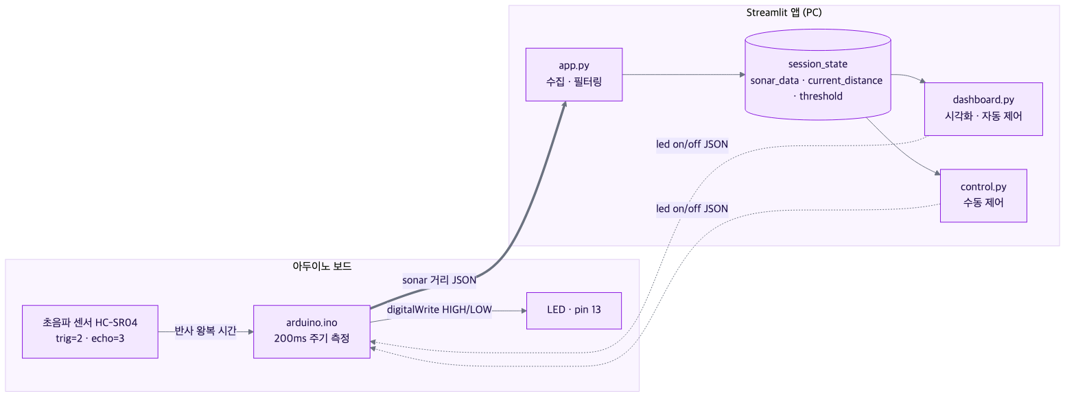
2
프로젝트 개요
사람이 다가오면 자동으로 불을 켜는 ‘초음파 거리 기반’ IoT 자동 제어 시스템
① 측정
② 판단
③ 제어
초음파 센서 HC-SR04로
사람과의 거리를 실시간 측정
설정한 임계값과 비교해
LED ON/OFF 여부를 결정
LED 자동 점등·소등 +
Streamlit 대시보드로 시각화
시스템 구성도 — 아두이노 ↔ Streamlit 앱이 USB 시리얼(JSON)로 통신
02

Slide 3
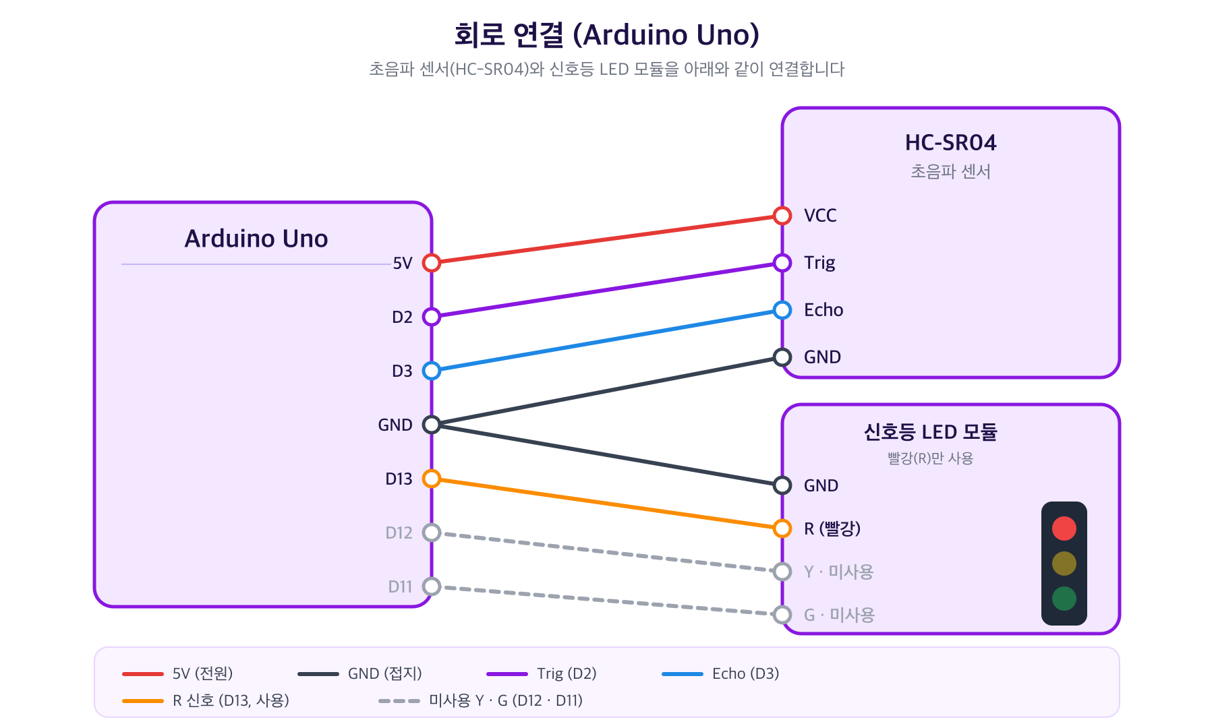
3
사용 부품 & 회로 연결
사용 부품
초음파 센서 HC-SR04 (거리 측정)
신호등 LED 모듈 (4핀 · 빨강 R만 사용)
아두이노 우노 (Arduino Uno)
핀 연결
부품 핀 | 아두이노 핀
HC-SR04 Trig | D2
HC-SR04 Echo | D3
HC-SR04 VCC / GND | 5V / GND
신호등 R (빨강) | D13
신호등 GND | GND
신호등 Y / G (미사용) | D12 / D11
회로 연결도 (Arduino Uno 기준)
03

Slide 4
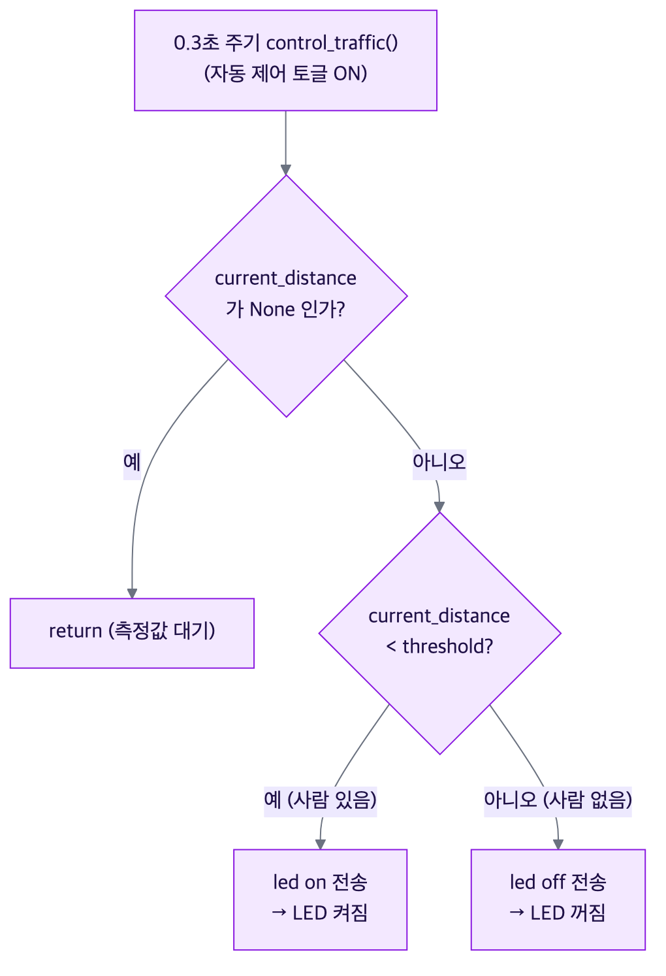
4
작동 원리
초음파 발사 → 반사 시간 측정 → 거리 계산
거리(cm) = 시간(µs) × 0.034 ÷ 2
200ms마다 거리를 JSON으로 전송
{"type":"sonar","distance":35}
거리 < 임계값 → LED ON, 그 외 → LED OFF
페일세이프: 2초 이상 신호 없으면 자동 OFF
기본 임계값 15 cm
대시보드에서 직접 조정 가능
자동 제어 판단 흐름
04

Slide 5
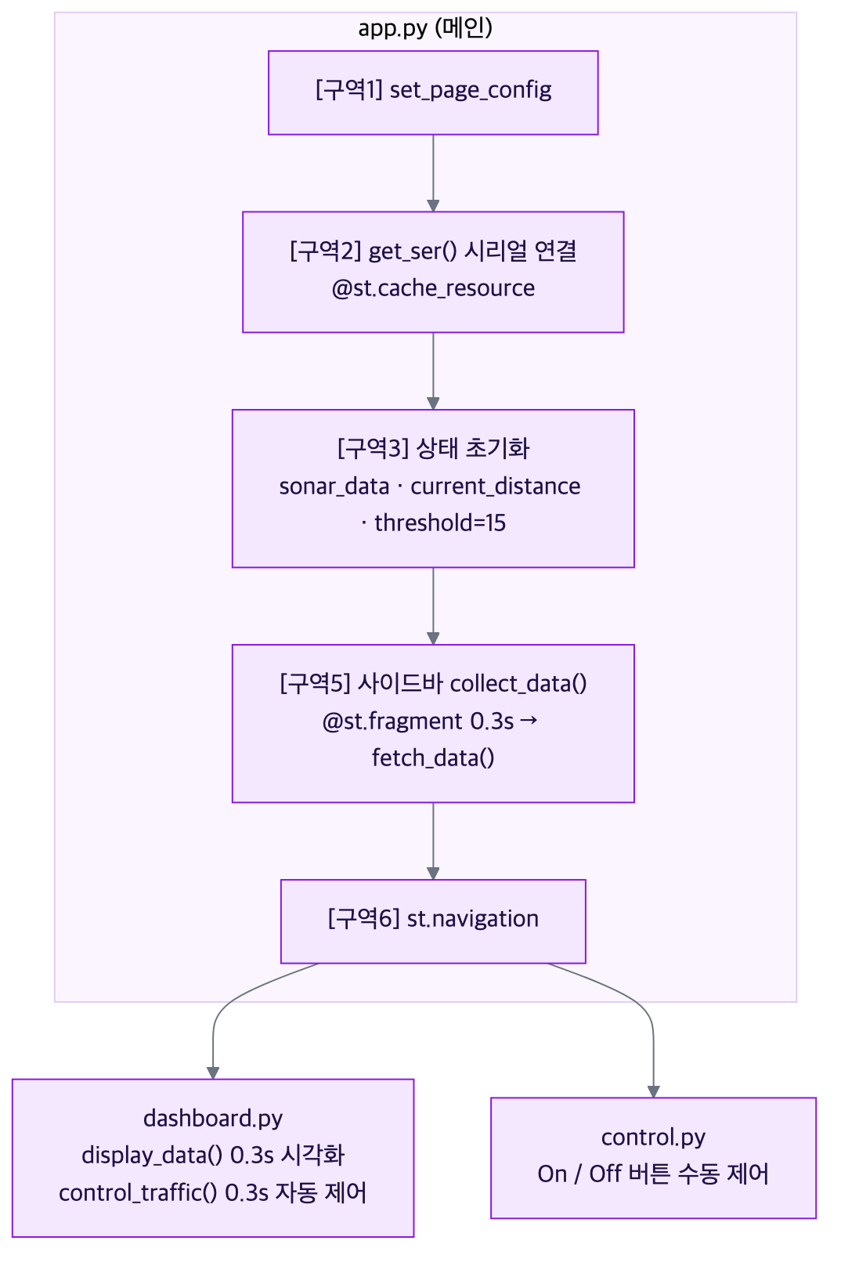
5
주요 기능 & 기술
실시간 대시보드
노이즈 필터
0.3초마다 갱신되는
거리 그래프와 지표
20점 이동평균으로
센서 흔들림 보정
자동 / 수동 모드
JSON 시리얼 통신
거리 기반 자동 제어와
버튼 수동 제어 병행
USB 115200 baud,
한 줄 JSON 메시지
Streamlit 앱 구조
05

Slide 6
6
기획 동기 & 작품의 장점
결과보고서 작성 항목
결과보고서 항목 — 프로젝트 기획 동기 및 작품의 장점
아래 질문에 답하며 직접 작성해 보세요.
이런 점을 생각해 보세요
작성란
왜 이 주제를 선택했나요? 어떤 불편함을 해결하고 싶었나요?
(참고) 어두운 복도·주차장에서 자동으로 불이 켜지면?
다른 방식과 비교해 내 작품의 장점은 무엇인가요?
자동/수동 제어, 실시간 시각화 중 가장 큰 장점은?
예) 나는 ~한 이유로 이 주제를 정했고, 이 작품의 장점은 ~이다.
06

Slide 7
7
진행 시 어려웠던 점
결과보고서 작성 항목
결과보고서 항목 — 프로젝트 진행 시 어려웠던 점 (구체적일수록 좋아요)
구체적인 상황과 해결 과정을 함께 적으면 좋아요.
이런 점을 생각해 보세요
작성란
기술적으로 가장 막혔던 부분은 무엇이었나요?
(예) 센서 값이 튀거나, 시리얼 통신이 끊기던 문제
그 문제를 어떻게 해결했나요? 무엇을 시도했나요?
다시 한다면 무엇을 다르게 하고 싶나요?
예) ~할 때 ~문제가 생겼고, ~방법으로 해결했다.
07

Slide 8
8
스스로 칭찬하고 싶은 일
결과보고서 작성 항목
결과보고서 항목 — 프로그램에 참여하는 동안 스스로를 칭찬해주고 싶었던 일
결과뿐 아니라 과정에서 잘한 점도 좋아요.
이런 점을 생각해 보세요
작성란
끝까지 포기하지 않고 해낸 일은 무엇인가요?
프로그램 전과 비교해 어떤 점이 성장했나요?
스스로 뿌듯했던 순간은 언제였나요?
친구·선생님과 협력하며 잘한 점이 있나요?
예) 나는 ~을 끝까지 해낸 점을 칭찬하고 싶다.
08

Slide 9
9
진로 연계 & 향후 탐구
결과보고서 작성 항목
결과보고서 항목 — 진로와 연계해 앞으로 더 탐구·도전하고 싶은 과제
내 진로와 연결해 다음 목표를 적어 보세요.
이런 점을 생각해 보세요
작성란
이 활동이 내 진로와 어떻게 연결되나요?
다음에 추가하고 싶은 기능은 무엇인가요?
(예) Gemini AI 챗봇 제어, 센서·서보모터 확장
더 배우고 싶은 기술이나 알고 싶은 점은?
예) 나는 ~분야로 나아가고 싶고, 다음엔 ~을 만들어 보고 싶다.
09

Slide 10
10
프로젝트 작품 사진
결과보고서 작성 항목
실제 제작한 작품·회로·작동 장면 사진을 아래 칸에 넣어 보고서에 함께 제출하세요.
사진을 넣어 주세요
사진을 넣어 주세요
사진을 넣어 주세요
① 작품 전체 모습
② 회로 연결 모습
③ 작동 장면 (LED ON)
참고 docs/diagrams 폴더의 시스템 구성도·회로도·작동 흐름 다이어그램도 보고서에 함께 활용할 수 있어요.
10

